Slide 1
Жи ши ча ща чу щу
*
*
*
*
*
*

Slide 2
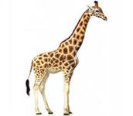
*
Ж
И
 |  | Р | А | Ф

Slide 3
*
Л | Ы
Ж
И

Slide 4
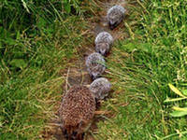
*
Е
Ж
И

Slide 5
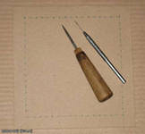
*
 |  | Л | О
Ш
И

Slide 6
*
М | Ы
Ш
И

Slide 7
*
 |  | П | О | В | Н | И | К
ш
И

Slide 8
*
 |  | С | Ы
ч
а

Slide 9
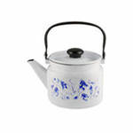
*
 |  | Й | Н | И | К
ч
а

Slide 10
*
С | В | Е
ч
а

Slide 11
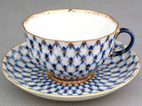
*
 |  | Ш | К | А
ч
а

Slide 12
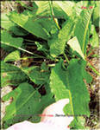
*
 |  | В | Е | Л | Ь
щ
а

Slide 13
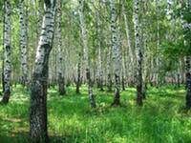
*
Р | О
щ
а

Slide 14
*
ч
щ
а
а

Slide 15
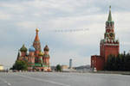
*
П | Л | О |  |  | Д | Ь
щ
а

Slide 16
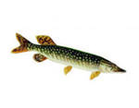
*
щ
 |  | К | А
у

Slide 17
*
 |  | Ч | Е | Л | О
ч
у

Slide 18
*
В | О | Р |  |  | Н
ч
у

Slide 19
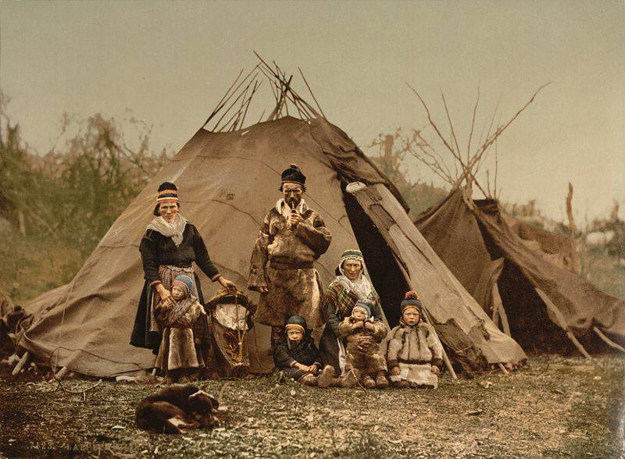
*
 |  | М
ч
у

